Slide 1
BÀI GIẢNG LỚP 5 TUỔI
KHÁM PHÁ KHOA HỌC
HIỆN TƯỢNG THIÊN NHIÊN
LÀM QUEN VỚI TOÁN
NHẬN BIẾT NGÀY VÀ ĐÊM
ĐẶNG THỊ LINH HẠNH

Slide 2
Hoạt động 1:
Nhận biết ngày đêm, hôm qua, hôm nay

Slide 4
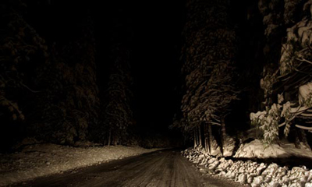

Slide 6
Hoạt động 2:
Gọi tên các buổi trong ngày, các ngày trong tuần,
LQV các ngày trong tháng

Slide 7
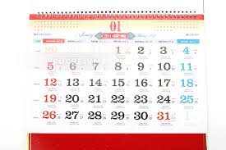

Slide 8
Hoạt động 3:
Luyện tập

Slide 9
TRÒ CHƠI: Đồng hồ thời gian

Slide 10
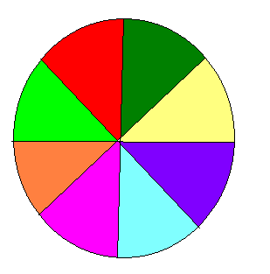
b
t
n
h
30
s
c
B
1
2
3
4
28
5
6
7
8

Slide 11
Trò chơi: "Ai đếm đúng?"

Slide 12
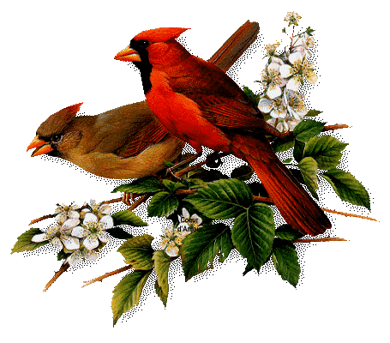
Tiết học đến đây là kết thúc
Chúc các con chăm ngoan, học giỏi!

